Slide 1



Slide 2

111 Mil Programadores
Curso de Enfoque
Introducción al Plan 2019

Slide 3

OBJETIVO
Capacitar y certificar a 111.000 personas para que trabajen en la industria de la Economía del Conocimiento
1.000
emprendedores
10.000
profesionales
100.000
analistas del conocimiento

Slide 4
GÉNESIS Y DINÁMICA DEL PROGRAMA
1
Las empresas IT ayudaron a definir el PERFIL del programador para la industria del conocimiento
El programa definió las COMPETENCIAS requeridas para desempeñar las tareas ya identificadas
En conjunto con el equipo de formadores se elaboró el TRAYECTO EDUCATIVO para formar al futuro profesional
Finalmente el Consejo Nacional de Educación, Trabajo y Producción aprobó el DISEÑO CURRICCULAR del Curso de Formación
EMPLEO
CERTIFICACIÓN
FORMACIÓN

Slide 5


PLAN 111MIL
5

Slide 6
El objetivo es cubrir la demanda laboral de las Industrias Basadas en el Conocimiento, sector que más crece y exporta en Argentina.
¿Qué es
111mil?
Plan Nacional que busca formar:
100.000 Programadores

Slide 7

Capacita a los alumnos para que puedan trabajar en las empresas del sector
Enseña a programar software para diferentes usos y destinatarios
+ de 45.000 empresas esperando contratar un programador de 111mil
¿Para qué sirve?

Slide 8
El curso dura 364 horas cuatrimestre en las instituciones acreditadas.
Se dicta en escuelas técnicas, centros de formación profesional y universidades de forma presencial.
¿Cómo y dónde se cursa?
Cualquier centro que tenga un aula con computadoras 1 a 1, conectividad y proyector para dar clase es adecuado para dictar el curso.

Slide 9
Validez nacional y avalado por:
Ministerio de Educación, Cultura, Ciencia y Tecnología de la Nación
Ministerio de Producción y Trabajo de la Nación.
La certificación de competencias configura un aspecto central del Plan 111 Mil.
Se trata de un proceso orientado a medir los conocimientos o habilidades relevantes para acceder al mercado laboral de la economía del conocimiento.
¿Qué validez tiene la certificación del plan?

Slide 10
Los egresados de la capacitación o quienes deseen acreditar sus conocimientos de programación pueden inscribirse para rendir el examen de certificación de competencias.
El examen tiene modalidad presencial y se informa 30 días antes de la fecha cuáles serán los centros de evaluación.
¿Cuándo y dónde se puede certificar?

Slide 11

Cualquier persona que tenga el secundario completo o que esté cursando el último año de ese nivel educativo
No hay límite de edad para participar
No se necesitan conocimientos previos
No es necesario estar desempleado para aplicar
Requisitos

Slide 12
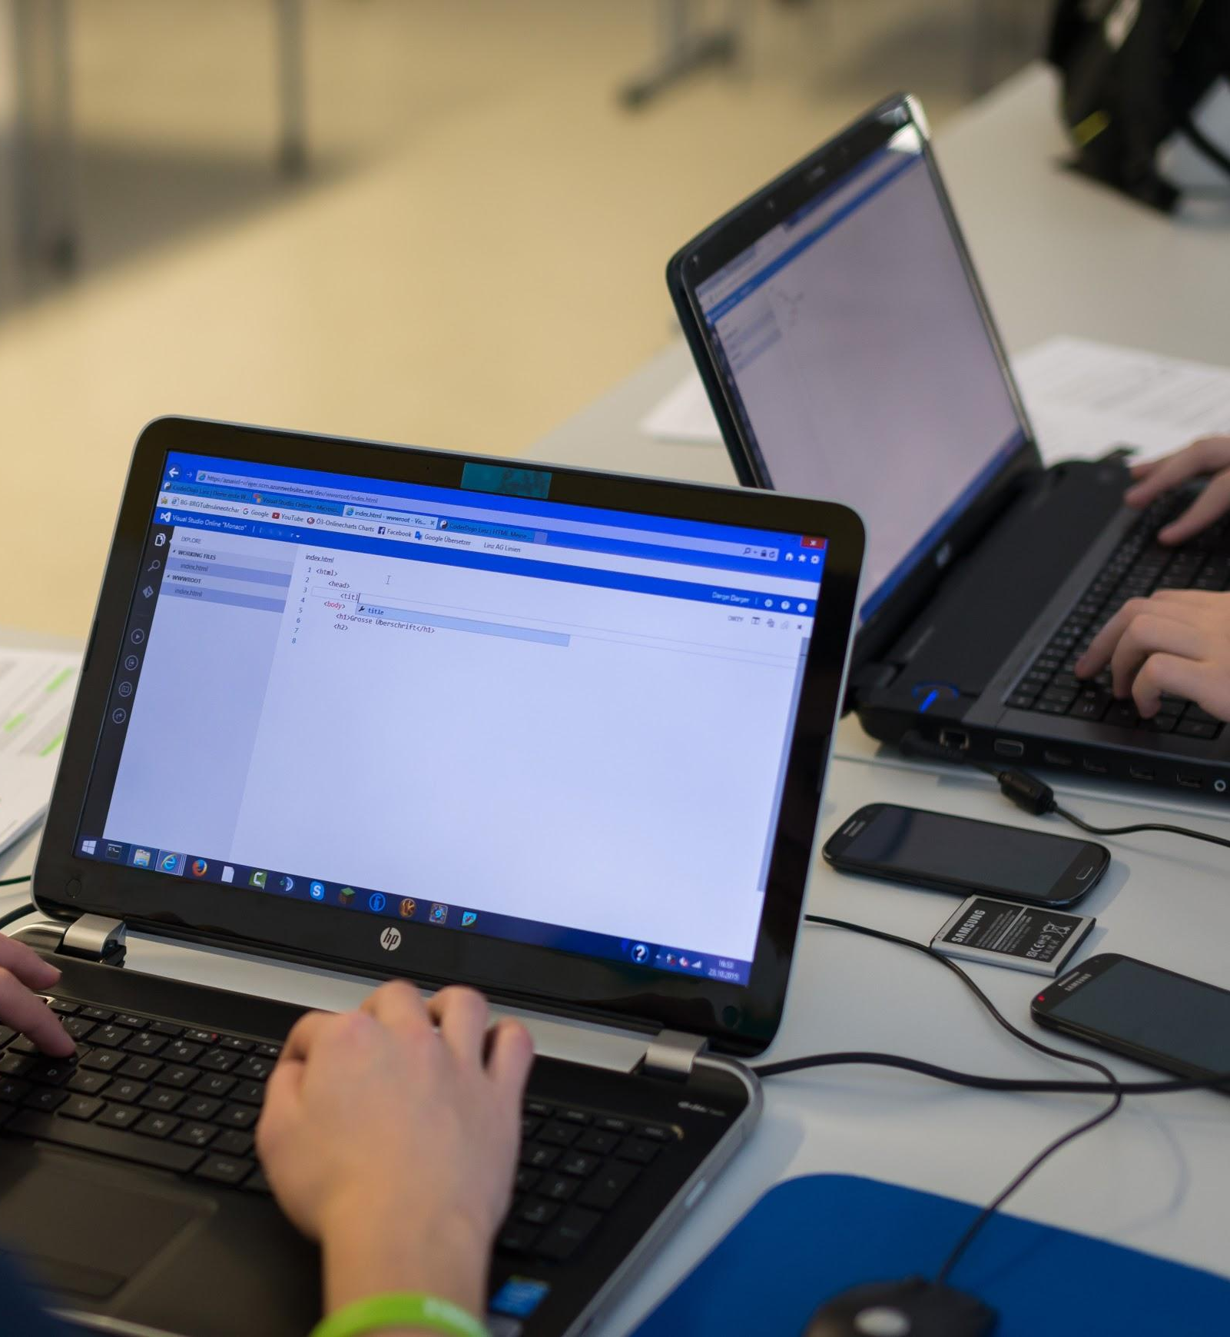
¿Cuál es la carga horaria?
Depende de cada sede educativa.
Puede variar entre dos o tres veces por semana, tres o cuatro horas por día, siempre que cubra las 364 hs. de cursada.

Slide 13
Perfil y
Capacidades del Programador 111 Mil
Escribe código de acuerdo a especificaciones.
Interpreta especificaciones para escribir el código, en el contexto del desarrollo de un producto de software.
Dimensiona su trabajo en el contexto del proyecto en el que participa.
Realizar pruebas, verifica el código, analiza errores; utilizando métodos y técnicas.
Utiliza estructuras de datos para almacenar y recuperar información.
Documenta sus decisiones de acuerdo con los requerimientos recibidos.
Integra e interactúa en el marco de un equipo de trabajo.
Un programador integra un grupo de trabajo en el cual escribe código, para crear un producto de software en el contexto de un proyecto, lo prueba y lo despliega.

Slide 14
Estructura del Plan de Estudio
Nombre del Módulo | Horas sobre 364 horas totales
Módulo 1: Desarrollo de Software | 30 horas
Módulo 2: Pensamiento Lógico | 70 horas
Módulo 3: Programación Orientada a Objetos | 60 horas
Módulo 4: Desarrollo de Aplicaciones Web con Java | 124 horas
Módulo 5: Base de Datos | 80 horas

Slide 15
Presentar a los interesados inscriptos:
Las características del Plan,
El perfil que el Programador Certificado tiene,
Las posibilidades laborales a las que pueden acceder si Certifican,
La modalidad, características y contenidos que se abordarán.
Que el participante comprenda en qué consiste el oficio del programador.
Que visualice el entorno en el que va a trabajar y las posibilidades de futuro.
Se agregó una Inducción Objetivos?

Slide 16


Inducción: Estructura
El curso de inducción hace foco en 5 ejes:
Introducción al Plan 111 Mil
Oficio del Programador
El objeto del trabajo
El ámbito de trabajo
Cómo me veo trabajando

Slide 17
Introducción al Plan 111 Mil
Presentación del Plan 111 Mil ➔ se utiliza la presentación de Power Point: Induccion Jornada 1 Plan 111 Mil Programadores.pptx Duración estimada de la presentación: 1 hora
Dinámica de Presentación: dos dinámicas propuestas para elegir. Duración estimada de la presentación: 30 minutos
Dinámica 1: ¿Quién es quien?
Dinámica 2: Aviones de Papel
Evaluación Diagnóstica: comprensión de textos, matemática y lógica. Duración estimada: 1 hora y 30 minutos Hay 4 modelos de evaluación

Slide 18
Oficio del Programador
Charla introductoria a la actividad Duración de la actividad: 30 minutos ¿Qué hace falta saber para ser un programador? ➔ se utiliza la presentación de Power Point Induccion Jornada 2 Oficio del Programador.pptx
Introducción a la Sesión de Live Coding Duración de la actividad: 30 minutos
Sesión de Live Coding Duración de la actividad: 2 horas
Caso a utilizar descripto en:
Caso para Live Coding en la Induccion.pdf

Slide 19

Sesión de Live Coding (parte 1)
Se trabajará con el caso descripto en el documento ➔ Caso para Live Coding en la Induccion.pdf
Interacción con una persona que actúe de PO (Product Owner) y partiendo desde esa “charla” se diseñe un prototipo de interfaz y una descripción de funcionalidad de la solución propuesta.
Se abordarán todos los contenidos esenciales del plan 111Mil, es decir:
Captura de requerimientos
Validación con prototipos
Modelado con UML.
Al cierre de la actividad se hará evidente el proceso, haciendo hincapié en la transformación del conocimiento tácito e implícito en conocimiento explícito.

Slide 20
El objeto del trabajo
Cómo se le da sentido a lo que hicimos, generar el concepto de proceso de desarrollo. Duración de la actividad 1 hora
Desarrollo de los contenidos implícitos abordados en las sesiones de Live Coding, entre ellos:
Scrum
Captura de requerimientos
Diseño de Algoritmos
Concepto de Programa
Modelos y herramientas para su creación
Uso de modelos como base para la Implementación
Testing
Sesión de Live Coding Duración de la actividad: 2 horas

Slide 21
Sesión de Live Coding (parte 2)
En base al prototipo de interfaz y la descripción de la funcionalidad desarrollados la jornada anterior se demostrará en vivo la implementación de una porción de la funcionalidad sobre un proyecto previamente preparado.
En el repositorio llamado DeliveryFast dento del https://github.com/111milprogramadores, se encuentra el instructivo para el uso del código y el código de la funcionalidad, ya implementado.
En el proceso se abordarán los contenidos esenciales del plan 111 mil como:
Implementación con Java
Mapeo Objetos-Relacional
Bases de datos
Testing
Debugging

Slide 22
El ámbito de trabajo
Panel con representantes de empresas de la Industria de Software con exposición de la realidad laboral en base a experiencias personales. Duración aproximada 2 horas
Las preguntas están en el documento de Word ➔ Induccion para Participantes 111 Mil Programadores.docx
Para comenzar el organizador presentará a cada uno de los panelistas y luego comenzará una rueda de preguntas en la que cada uno de ellos deberá responder.
Se recomienda distribuir con anticipación las preguntas a los panelistas a fin de que puedan preparar sus respuestas.
Descripción de los diferentes empleos a los que los estudiantes certificados podrán acceder y sus características. Duración aproximada 1 hora

Slide 23
¿Cómo me veo trabajando?
Egresados del Plan 111 Mil que actualmente trabajan en la industria de software. Duración: 1 hora
Cierre con una retrospectiva ➔ se utiliza la presentación de Power Point Induccion Jornada 5 Retrospectiva.pptx Duración: 2 horas

Slide 24
111 Mil Programadores
Plan de Estudio 2019

Slide 25
Contenidos
Introducción a las disciplinas implicadas en el Desarrollo de Software.
Metodologías Ágiles
Gestión de Proyectos ágiles con SCRUM
Introducción a los temas, que se constituyen en un aprendizaje transversal que se desarrollará a lo largo de todos los cursos.
Habilidades Interpersonales:
Importancia de la comunicación. Representación de situaciones de mala comunicación (actuación)
Habilidades comunicacionales.
Herramientas para mejorar la comunicación personal.
Comunicación grupal. Trabajo en equipo. Dinámica de trabajo en equipo - escucha activa.
Introducción a la Gestión de Configuración
Creación de repositorios en GitHub
Operaciones sobre repositorios
Objetivo
Formación de capacidades como sujetos que integrarán equipos de desarrollo, dado que el desarrollo de software es esencialmente, trabajo en equipo. Se hará hincapié en el desarrollo de habilidades interpersonales
Módulo 1
Desarrollo de Software

Slide 26
Introducción a la Lógica
Lógica proposicional, operadores lógicos (and, or, xor, not) Tablas de Verdad, silogismos (tipos válidos y falacias). - Elementos informáticos. - Desarrollo de algoritmos - Desarrollo de programas. - Estructuras de Datos - Estructuras de Control - Estructuras de Programación - Algoritmos fundamentales de búsqueda, recorrido y ordenamiento
Módulo 2
Pensamiento Lógico
Formación en la construcción de las capacidades técnicas en torno a la lógica de programación.

Slide 27
Introducción a los paradigmas de programación.
Paradigma Orientado a Objetos: El modelo de objetos Conceptos de: - Clase y objeto - Atributos y métodos - Estado y comportamiento Mensaje entre objetos Encapsulamiento de la información Niveles de acceso Tiempo de vida de los objetos Abstracción y modularización Herencia Polimorfismo y sobrecarga de operadores Construcción de un diseño modular: Acoplamiento - Cohesión Realización. Uso de interfaces Modelado de software con UML - Diagrama de Clases - Diagrama de Secuencia - Diagrama de Máquina de Estados
Módulo 3
Programación Orientada a Objetos
Formación en técnicas de programación bajo el paradigma de programación orientada a objetos

Slide 28
Lenguaje de Programación Orientada a Objetos
Introducción a Java 10 Características del Lenguaje Java Sintaxis y estructura del lenguaje Estructura de una clase - Variables de instancia - Métodos de acceso y de modificación - Constructores - Constructores y métodos sobrecargados - Métodos accesorios o auxiliares - Documentación de clases y de métodos - Constantes y variables de clase - Interfaz e implementación de una clase - Librería de clases del lenguaje Clases de fines específicos Agrupamiento de objetos Colecciones de tamaño fijo y de tamaño variable Manejo de Excepciones Manejo de fechas con LocalDate Operaciones matemáticas con BigDecimal Noción de eventos Introducción a TDD Testing unitario con JUnit Inspecciones de Software Introducción a JAVA WEB El modelo cliente-servidor Desarrollo de aplicaciones web con Spring Framework Introducción a HTML5, CSS3 y JavaScript Diseño de interacción de usuario Despliegue de aplicaciones web con Apache Tomcat
Módulo 4
Desarrollo de Aplicaciones Web con Java
Formación en técnicas de programación, utilizando un lenguaje de programación orientado a objetos.

Slide 29
Organización lógica de los datos. Concepto de datos, procesos, salida.
Noción de registro y Concepto de archivo. Noción de base de datos. Ventajas de las Bases de Datos. Concepto de Tabla y de Entidad. Diagrama Entidad-Relación (DER). Concepto de normalización y redundancia. Consultas anidadas. Tablas relacionadas. Índices Consultas de datos. Manipulación de Base de datos Lenguaje de Consulta Construcción de Base de datos. Selección ordenada. Selección condicionada. Operadores de comparación. Operadores lógicos. Campos calculados. Funciones agregadas de dominio (mínimo, máximo, suma, promedio). Selección con agrupamientos (agrupar). Actualización de un registro. Actualización de registros múltiples Actualización condicionada. Inserción y eliminación de un registro. Eliminación de múltiples registros. Uso de Transacciones Esquema de Persistencia ORM La especificación JPA Hibernate ORM- El archivo de configuración Mapeo de Entidades con Anotaciones - Mapeo de Relaciones con Anotaciones Operaciones sobre entidades
Construcción de conceptos y desarrollo de técnicas de manejo y creación de consulta y manipulación de base de datos. Manejo de Persistencia de Objetos con Hibernate.
Módulo 5
Base de datos

